Slide 1
Alojzija Suhovršnik, Dušanka Colnar
OŠ Frana Kocbeka Gornji Grad slavica.suhovrsnik@gmail.com, dusanka.colnar@gmail.com
Kdo pravi, da statistika ni zanimiva?

Slide 2
Uvodna vprašanja
Kdo pravi, da statistika ni zanimiva?
Ali je medpredmetno povezovanje pomembno?
Ali je sploh možno medpredmetno “nepovezovanje”?
Katero znanje ali bolje veščine resnično potrebujemo za prihodnost?

Slide 3
Kdo pravi, da statistika ni zanimiva?
Do učnega transfera lahko pride znotraj predmeta, med predmeti, ob prehodu iz nižje v višjo stopnjo šolanja ter med šolskimi predmeti in zunajšolskimi, poklicnimi in življenjskimi situacijami.
Barica Marentič Požarnik

Slide 4
PRIMER DOBRE PRAKSE:
STATISTIČNA OBDELAVA PODATKOV IN NJENA UPORABNOST
Kdo pravi, da statistika ni zanimiva?
Kaj želiva, da bi učenci dosegli ob koncu ure medpredmetnega povezovanja?
Katere strategije in veščine bodo učencem omogočale razvijati vseživljenjsko znanje?
Katera temeljna znanja in spretnosti bodo učenci razvijali zato, da bi dosegli vseživljenjsko znanje?

Slide 5
POTEK UČNE URE:
Kdo pravi, da statistika ni zanimiva?
Geografski del:
- Ponovitev temeljnih pojmov in problemskih
situacij iz demografije SLO,
- iskanje podatkov na spletni strani Statističnega
urada Slovenije.
Matematični del:
- Uporaba in obdelava pridobljenih podatkov s
programom Excel,
- delo z elektronskimi preglednicami.

Slide 6
CILJI ZA PODROČJE GEOGRAFIJE
Kdo pravi, da statistika ni zanimiva?
Učenci zanjo poiskati in analizirati statistične podatke z uporabo IKT,
samostojno interpretirajo pridobljeno znanje, gs podkrepijo s konkretnimi primeri in nakazujejo rešitve,
Povežejo različno znanje in veščine kot način celostnega obravnavanja sodobnih vprašanj za kakovostnejše razumevanje dogajanja okrog sebe.

Slide 7
DELOVNA NALOGA
Kdo pravi, da statistika ni zanimiva?
Poišči internetno stran Statističnega urada Slovenije in poišči naslednje podatke!
Poišči podatke o popisu prebivalstva leta 2002!
Poišči in izpiši nekaj zanimivih podatkov o imenih in priimkih!
Poišči podatke za občino Gornji Grad!

Slide 8
Kdo pravi, da statistika ni zanimiva?
http://www.stat.si/
Statistični urad Republike Slovenije

Slide 9
MAT – obdelava podatkov
Kdo pravi, da statistika ni zanimiva?
Cilji:
spoznati nove matematične pojme,
klasično, s svinčnikom in papirjem,
ozavestiti potrebo po uporabi računalnika,
izboljšati veščine uporabe računalnika,
seznaniti se s primeri Excelovih funkcij.

Slide 10
1. Uvodna naloga - žepnina
Mesec | Žepnina v €
december | 50
oktober | 40
september | 30
januar | 25
november | 25
(A) klasično s svinčnikom in papirjem
(B) uporaba Excelovih preglednic
    ponovitev
    vodeno delo
    demonstracija

Slide 11
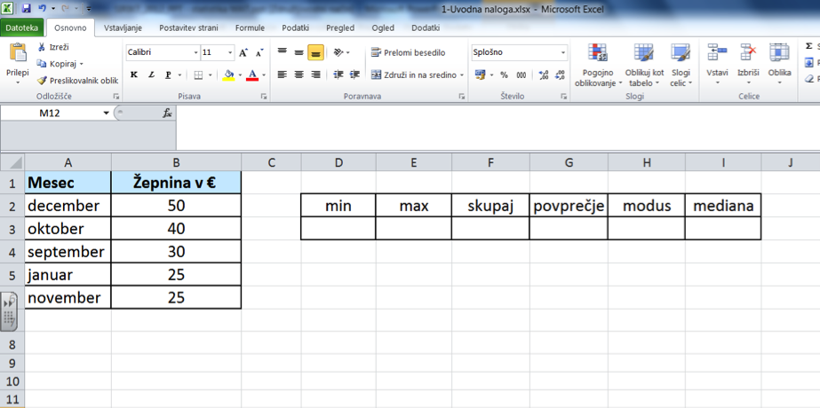
Kdo pravi, da statistika ni zanimiva?

Slide 12
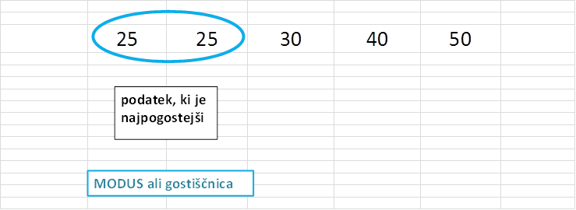
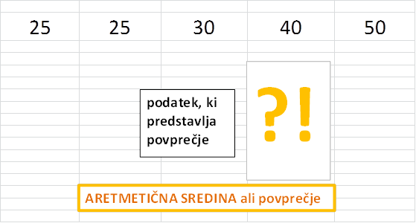

Slide 13
Dogovor za zapis funkcij
Kdo pravi, da statistika ni zanimiva?

Slide 14
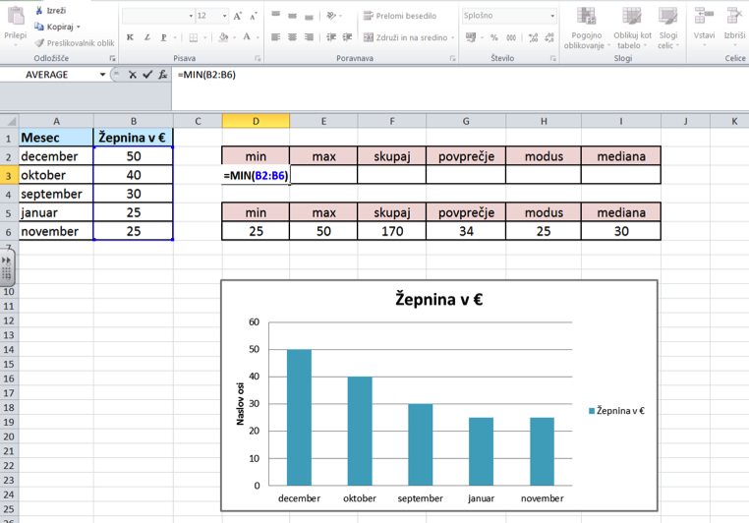

Slide 15
2. Raziskujemo – koliko oseb v SLO ima taka imena kot učenci 9.a
Kdo pravi, da statistika ni zanimiva?
Program Excel
Pripravljena tabela z imeni vseh učencev
Spletne strani Statističnega urada
Samostojno delo, sodelovanje, utrjevanje
Poslušanje, ustvarjalnost, individualizacija

Slide 16
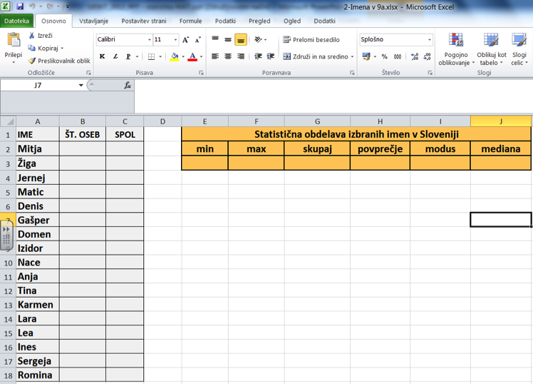
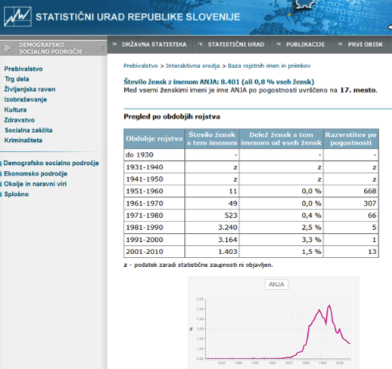

Slide 17
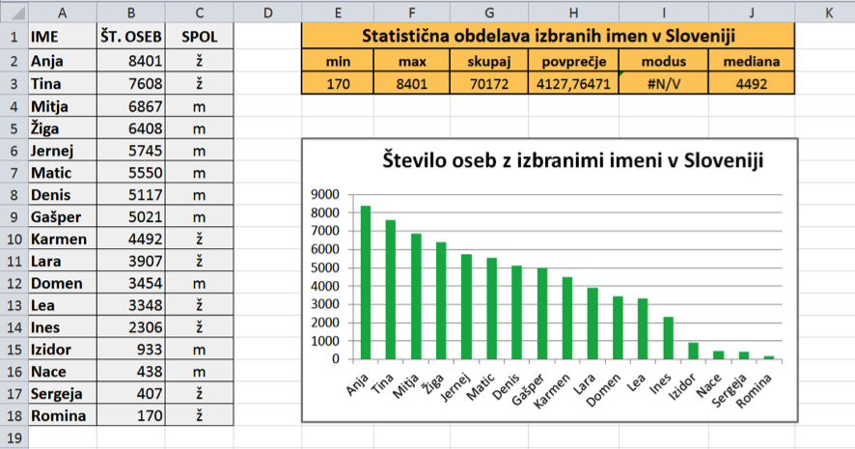
Izdelki učencev
Kdo pravi, da statistika ni zanimiva?

Slide 18
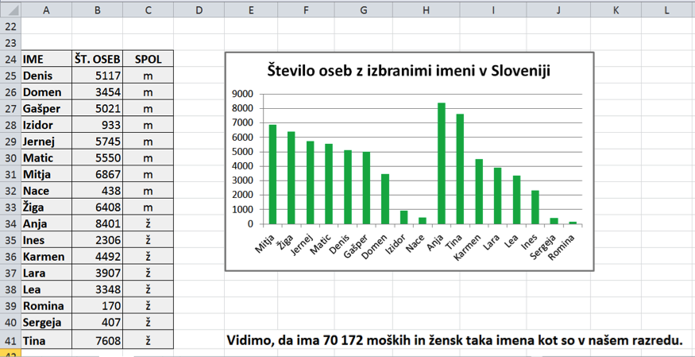
Različni pristopi in spretnosti
Kdo pravi, da statistika ni zanimiva?

Slide 19
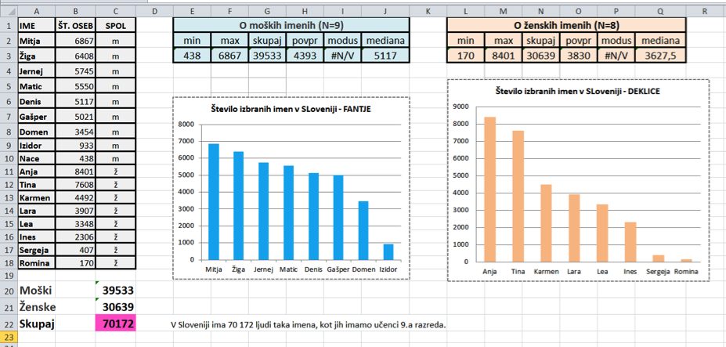
Modro - roza kombinacija…
Kdo pravi, da statistika ni zanimiva?

Slide 20
Ugotovitve in komentar - k dobljenim podatkom
Kdo pravi, da statistika ni zanimiva?
najpogosteje pri M, Ž in skupaj
primerjava M-Ž
      min, max , skupaj
      povprečje
      modus ?
…

Slide 21
3. Računamo – povprečna gostota naseljenosti prebivalstva
Kdo pravi, da statistika ni zanimiva?
pripravljena tabela v Excelu
podatki na spletni strani Statističnega urada
samostojno + vodeno
razmislimo in zapišemo enačbe funkcij

Slide 22
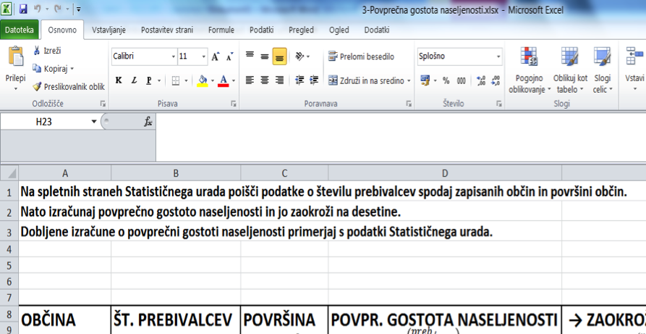
Naloga
Kdo pravi, da statistika ni zanimiva?

Slide 23
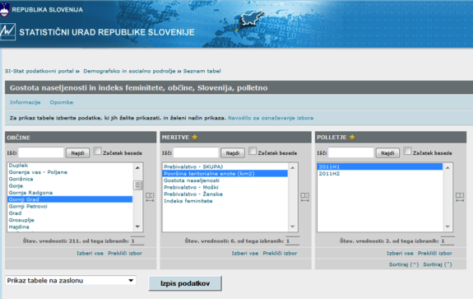
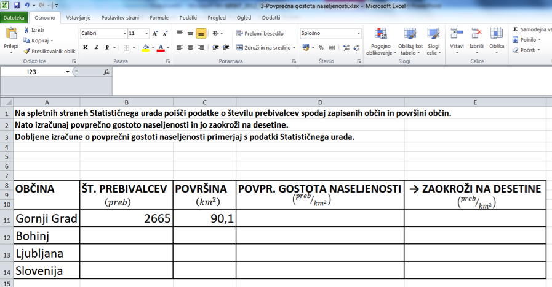
Vnos podatkov

Slide 24
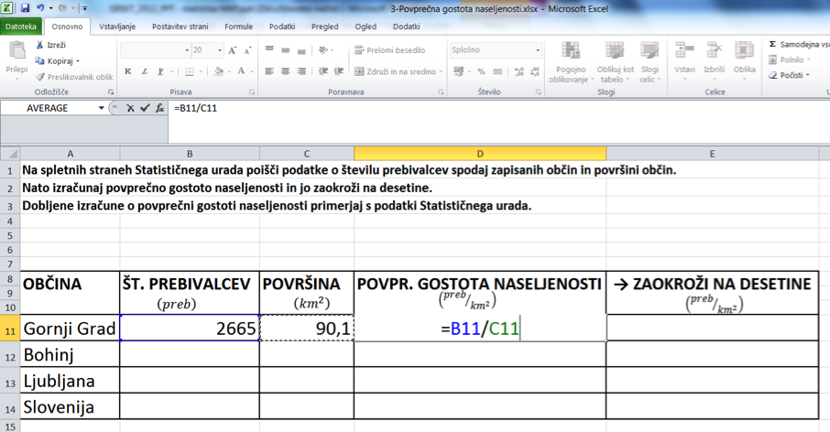
Sestavimo enačbo funkcije
Kdo pravi, da statistika ni zanimiva?

Slide 25
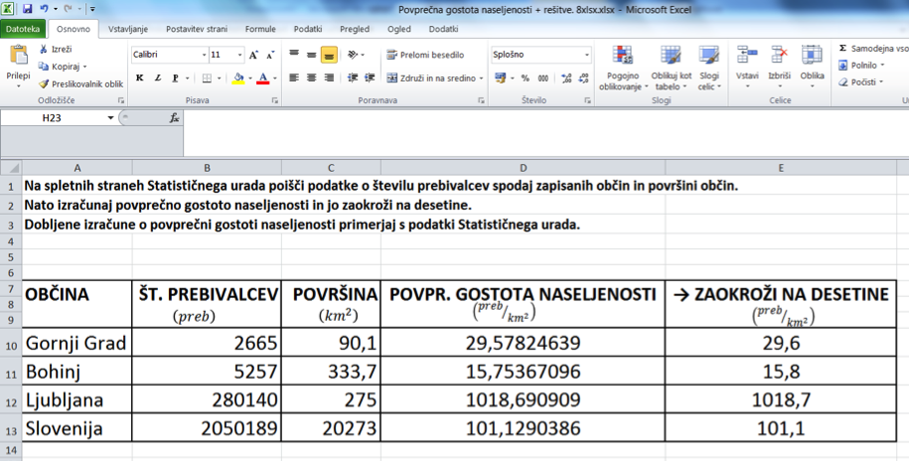
Končni izdelek
Kdo pravi, da statistika ni zanimiva?

Slide 26
ZAKLJUČEK
Kdo pravi, da statistika ni zanimiva?
Vsebina:
  prepletanje GEO + MAT, RAČ
  smiselna uporaba računalnika
  primeri iz realnega življenja
  uporaba v vsakdanjem življenju

Slide 27
Kdo pravi, da statistika ni zanimiva?
Oblike dela:
  frontalno, skupinsko in individualno
  vodeno in samostojno
  poslušanje, poročanje
  prilagojeno posamezniku, ustvarjalno

Slide 28


Kdo pravi, da statistika ni zanimiva?
Hvala za pozornost!
Kdo pravi, da statistika ni zanimiva?

